Slide 1
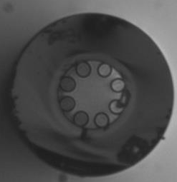

Slide 4
9.06 µm
10.0 µm
9.91 µm
5
6
11.0 µm
4
7
9.54 µm
10.5 µm
3
8
2
10.8 µm
1
9.59 µm
CAPILLARIES | Height Diameter (um) | Width Diameter (um) | Thickness (nm)
1 | 9.45 | 9.42 | 200
2 | 10.00 | 9.06 | 200
3 | 10.30 | 9.51 | 200
4 | 11.00 | 9.91 | 200
5 | 10.80 | 9.69 | 200
6 | 10.80 | 9.59 | 200
7 | 10.30 | 10.20 | 200
8 | 11.00 | 9.91 | 200

Slide 5
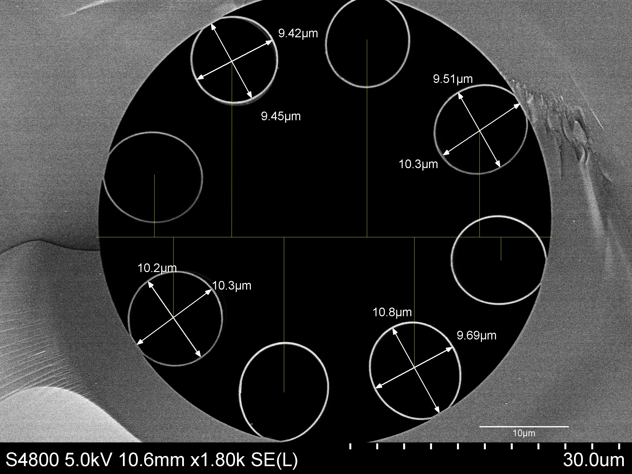
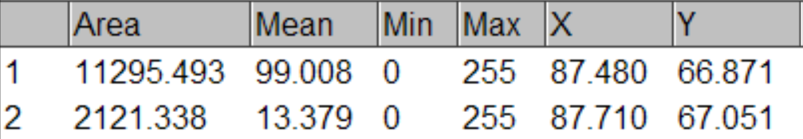
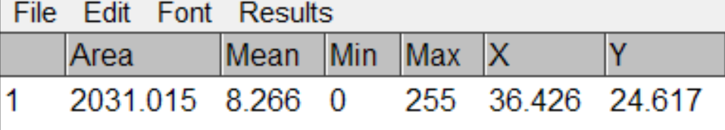
9.09 µm
10.02 µm
9.88 µm
19.67 µm
10.88 µm
22.1 µm
11.9 µm
7.0 µm
9.69 µm
6.2 µm
14.9 µm
20.76 µm
30.04 µm
42.65 µm
45.04 µm
8.38 µm
9.0 µm
35.33 µm
10.4 µm
2.6 µm
17.35 µm
14.6 µm
10.96 µm
9.57 µm
Total Diameter: 119 um
Hollow Diameter: 51 um
Darker Thickness: 7 um
Capillary Thickness: 200 nm

Slide 6
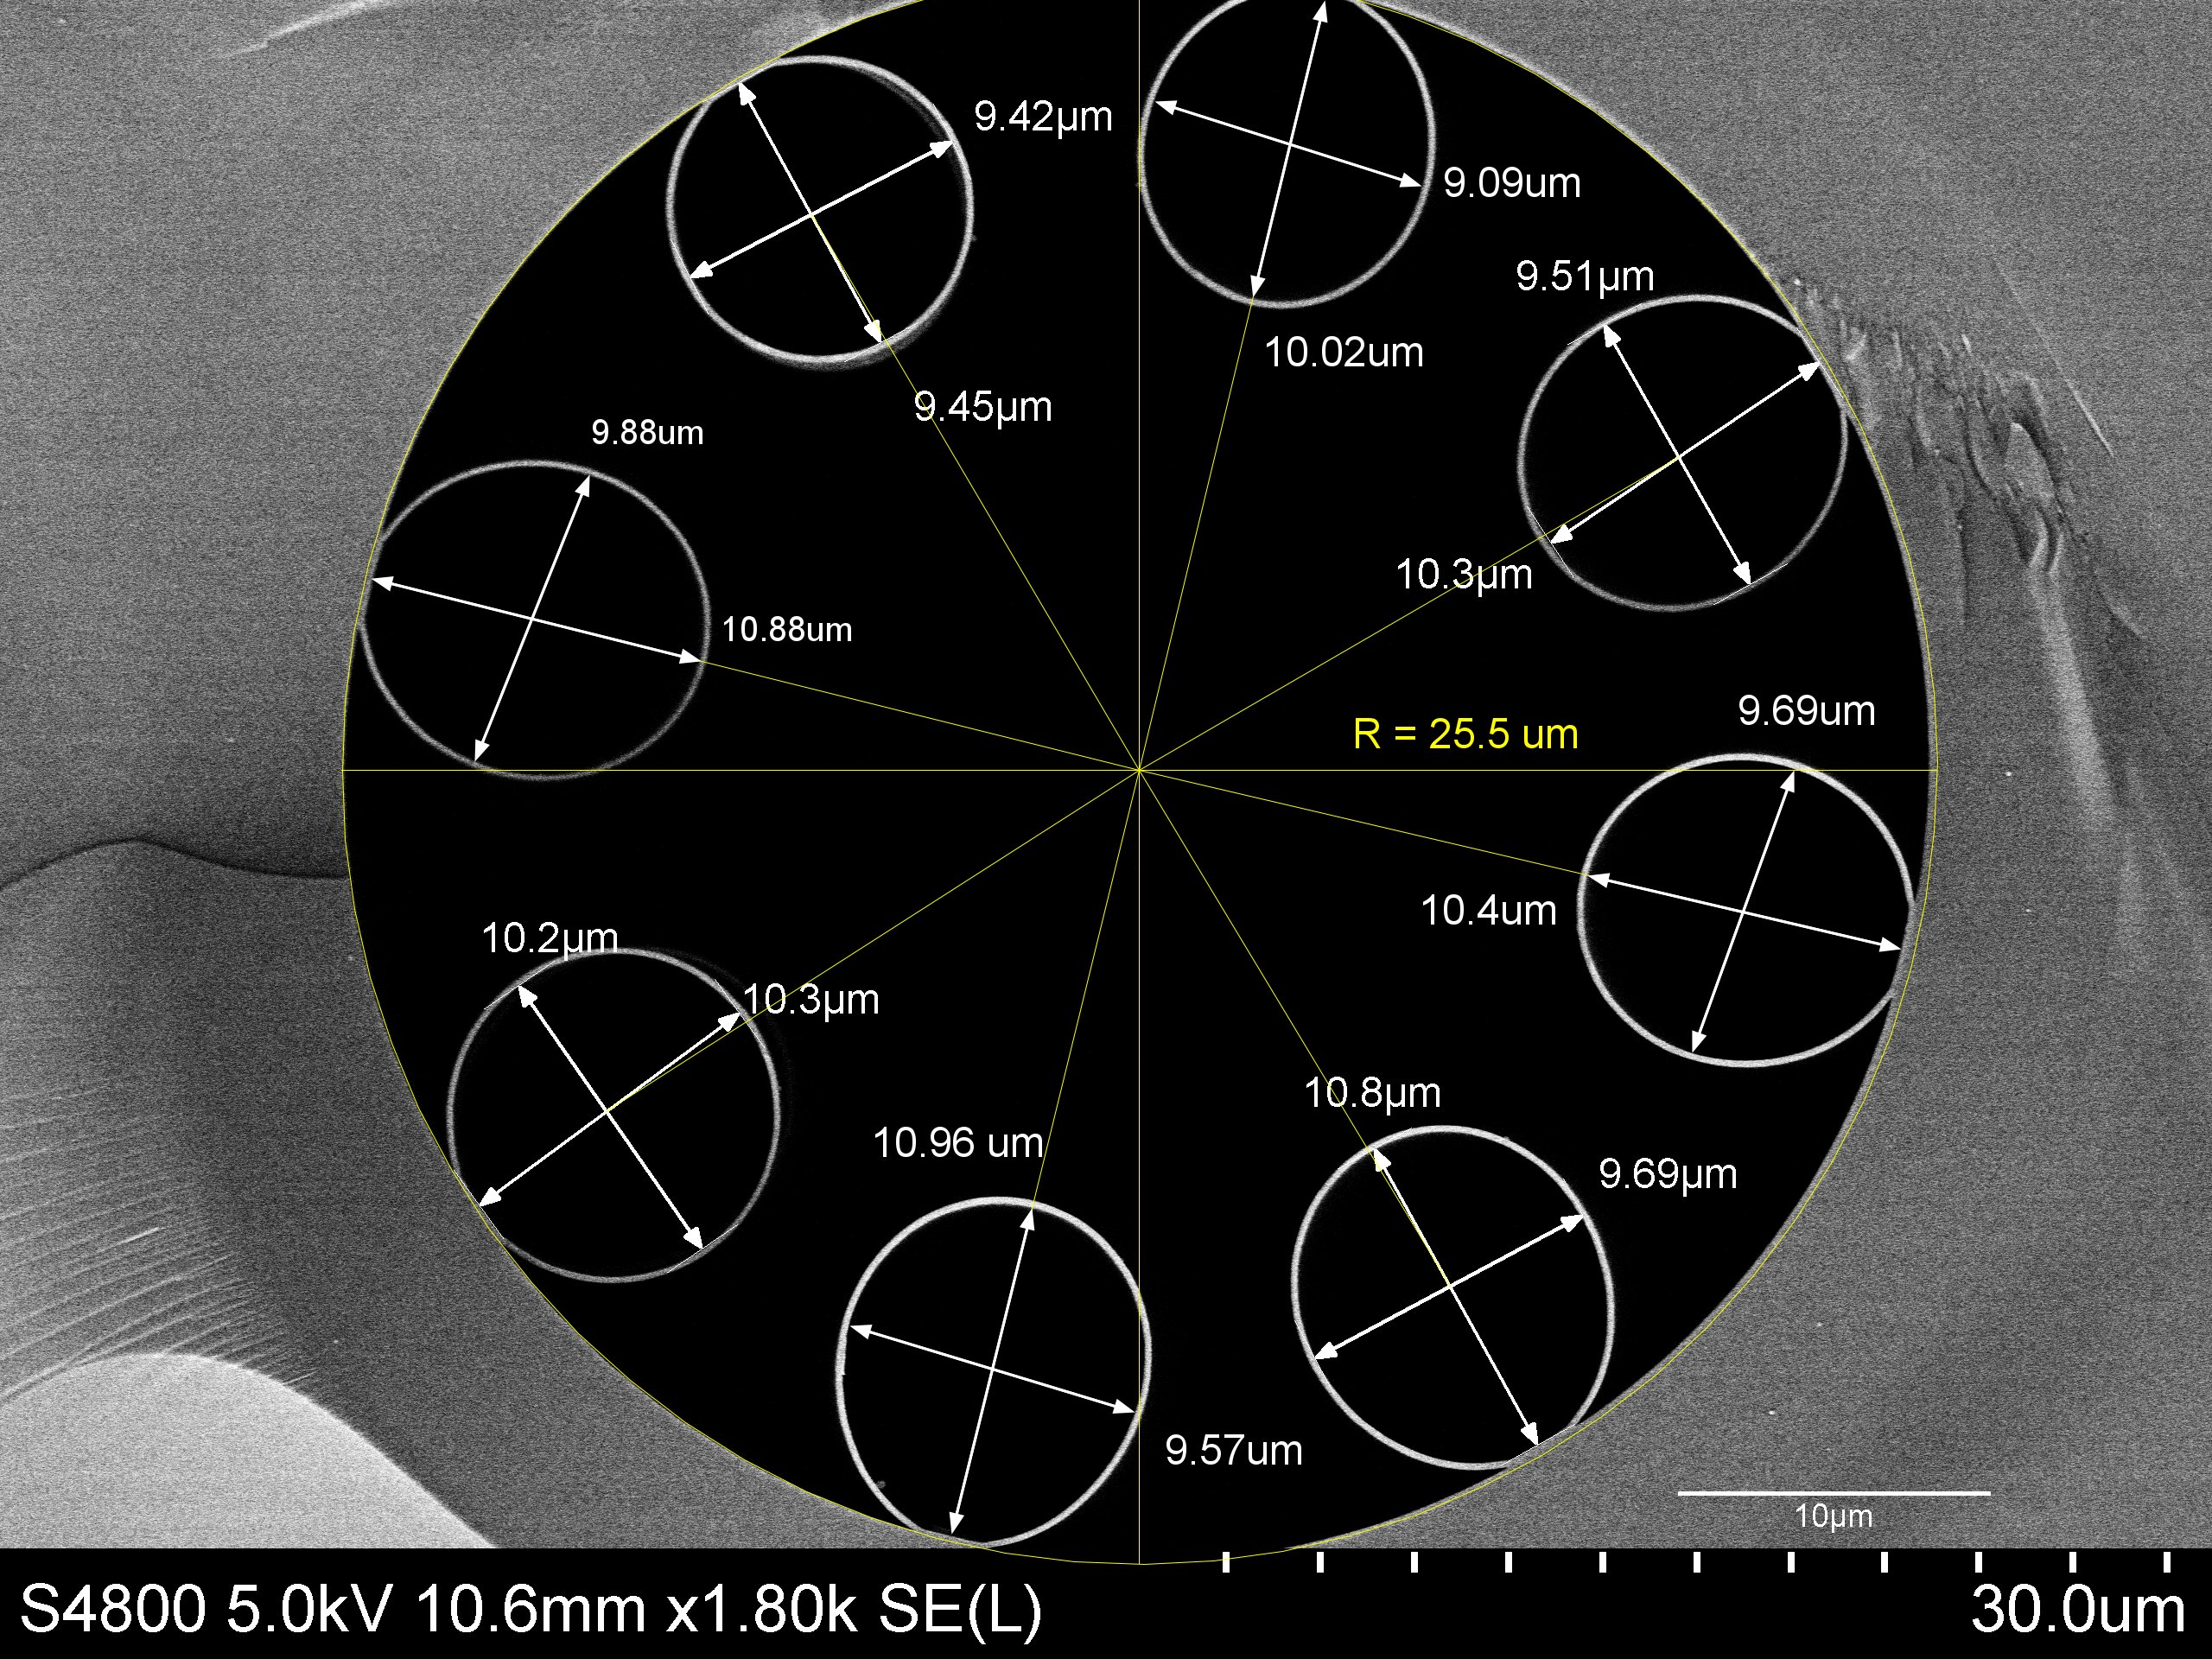

Slide 7
Ellipses for GLASS
Ellipse | Semi-major | Semi-minor | Hypotenuse | Angle | X-coordinate | Y-coordinate
1 | 11.28 um | 10.28 um | 19.9173 um | 166.29º | -19.35 um | 4.72 um
2 | 9.85 um | 9.82 um | 20.5826 um | 120.03º | −10.30 um | 17.82 um
3 | 10.42 um | 9.49 um | 20.4902 um | 76.45º | 4.80 um | 19.92 um
4 | 10.70 um | 9.91 um | 20.1608 um | 30.00º | 17.46 um | 10.08 um
5 | 10.80 um | 10.09 um | 20.1108 um | −13.19º | 19.58 um | −4.59 um
6 | 11.20 um | 10.09 um | 19.9285 um | −59.38º | 10.15 um | −17.15 um
7 | 11.36 um | 9.97 um | 19.9683 um | −103.70º | −4.73 um | −19.40 um
8 | 10.70 um | 10.60 um | 20.2051 um | −147.51º | −16.85 um | −11.15 um

Slide 8
Ellipses for AIR
Ellipse | Semi-major | Semi-minor | Hypotenuse | Angle | X-coordinate | Y-coordinate
1 | 10.88 um | 9.88 um | 19.9173 um | 166.29º | -19.35 um | 4.72 um
2 | 9.45 um | 9.42 um | 20.5826 um | 120.03º | −10.30 um | 17.82 um
3 | 10.02 um | 9.09 um | 20.4902 um | 76.45º | 4.80 um | 19.92 um
4 | 10.30 um | 9.51 um | 20.1608 um | 30.00º | 17.46 um | 10.08 um
5 | 10.40 um | 9.69 um | 20.1108 um | −13.19º | 19.58 um | −4.59 um
6 | 10.80 um | 9.69 um | 19.9285 um | −59.38º | 10.15 um | −17.15 um
7 | 10.96 um | 9.57 um | 19.9683 um | −103.70º | −4.73 um | −19.40 um
8 | 10.30 um | 10.20 um | 20.2051 um | −147.51º | −16.85 um | −11.15 um

Slide 9
